Slide 1

Human Cloud

Slide 2
목차
1
3
Step 1
Step 2
Step 3
Step 4
1.데이터 모델
2.구현 기능
3.힘들었던 점
4.개선 및
수정 방안
2
4

Slide 3
“Human Cloud”란?
다양한 인재들이 가진
기술에 대한 정보가 등록된 가상 공간

Slide 4
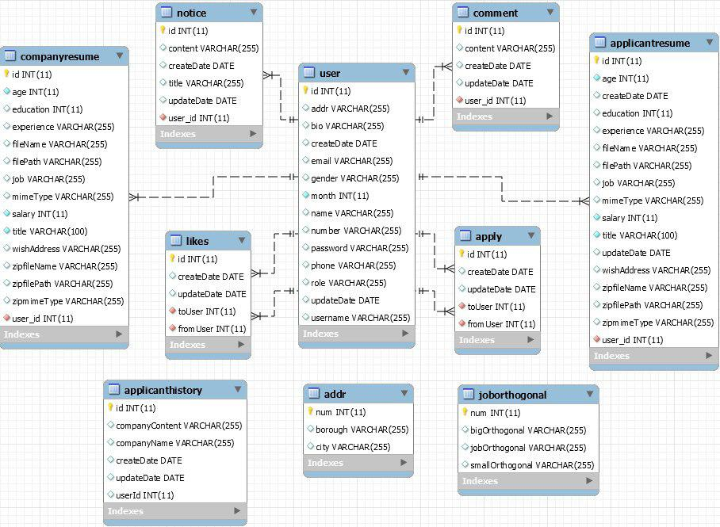
1
데이터 모델
@Many to one 을 이용한 기본 키 설정 및 모델 관계 구축.
@JsonlgnoreProperties 을 이용한 중복 참조 방지.
Image
@EnableWebSecurity 을 이용한 보안 설정.
@Lombok 을 이용한 소스코드의 간소화.
@Builder 패턴을 사용한 데이터 생성.
@BCryptPasswordEncoder 를 사용한 패스워드 인코딩
@Role 처리를 이용한 유저의 정보 확인.

Slide 5

2
구현 기능
1
로그인
@ 메인페이지 – 구직자, 기업, 관리자 로그인
@ Role 처리를 이용한 유저의 Role정보 확인.
Image

Slide 6
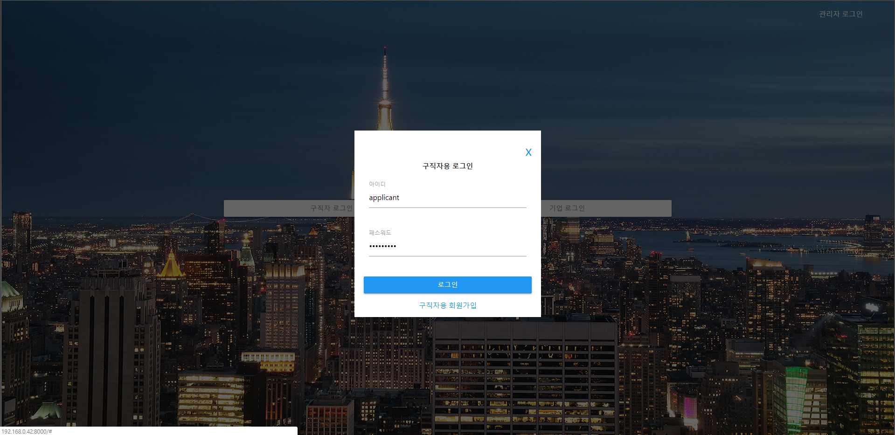
2
구현 기능
1
로그인
@ 메인페이지 – 구직자, 기업, 관리자 로그인
@ Role 처리를 이용한 유저의 Role정보 확인.
Image

Slide 7
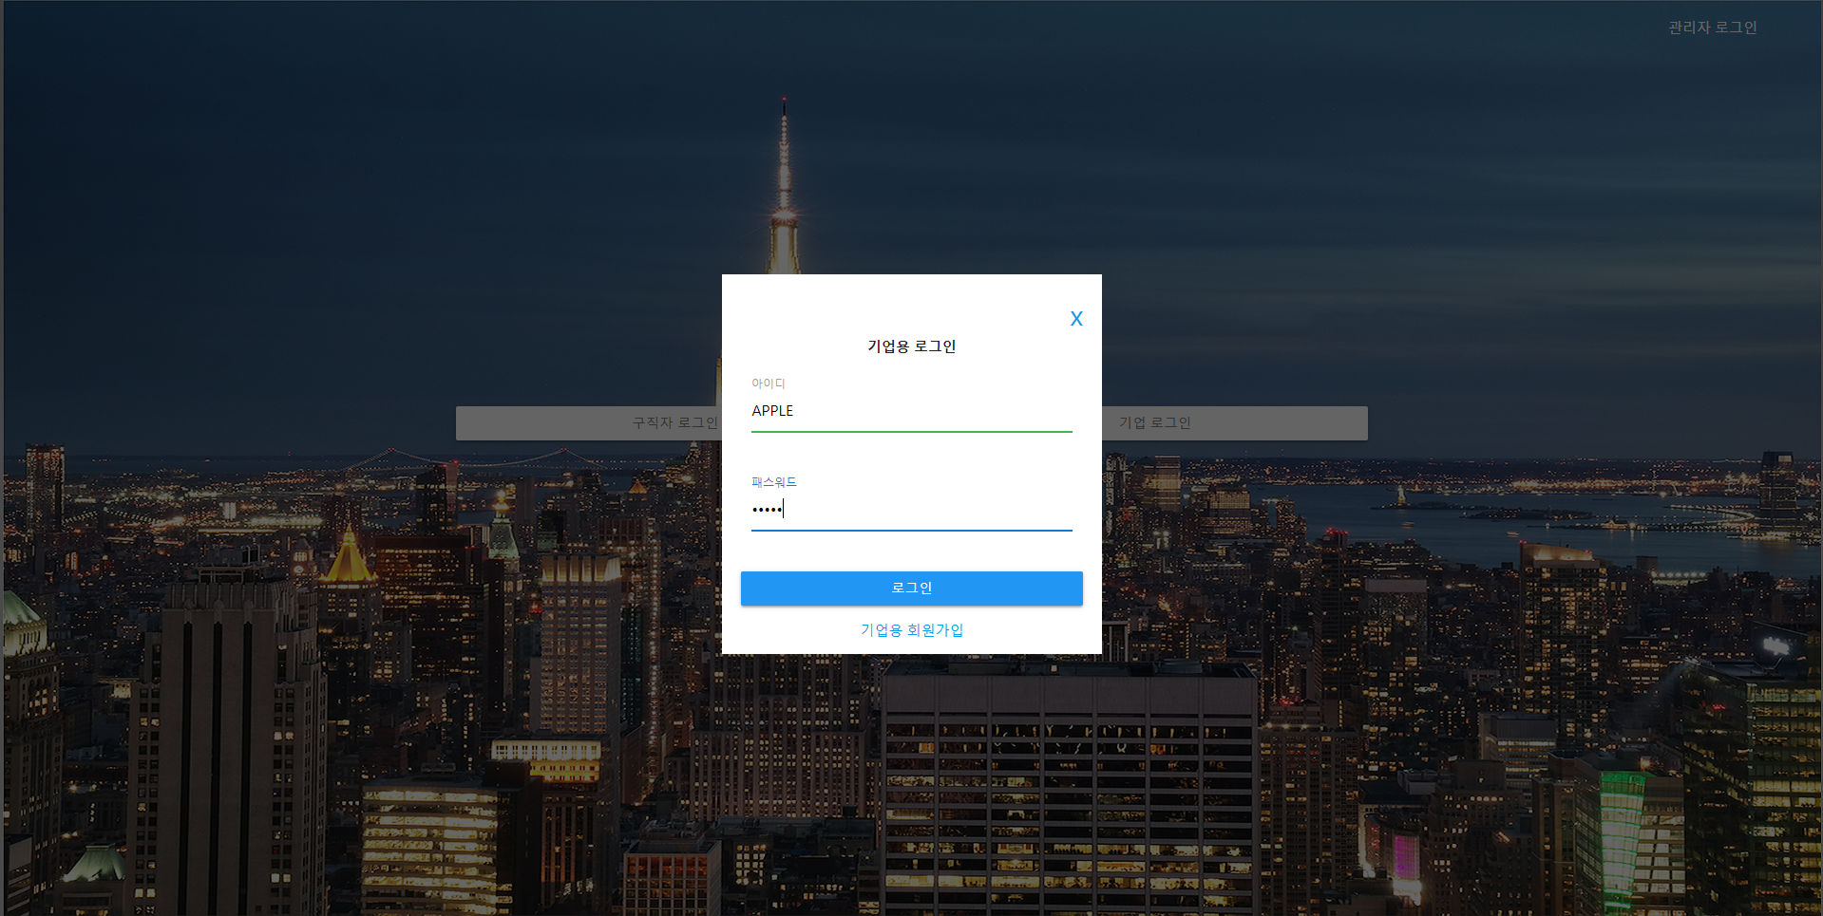
2
구현 기능
1
로그인
@ 메인페이지 – 구직자, 기업, 관리자 로그인
@ Role 처리를 이용한 유저의 Role정보 확인.
Image

Slide 8
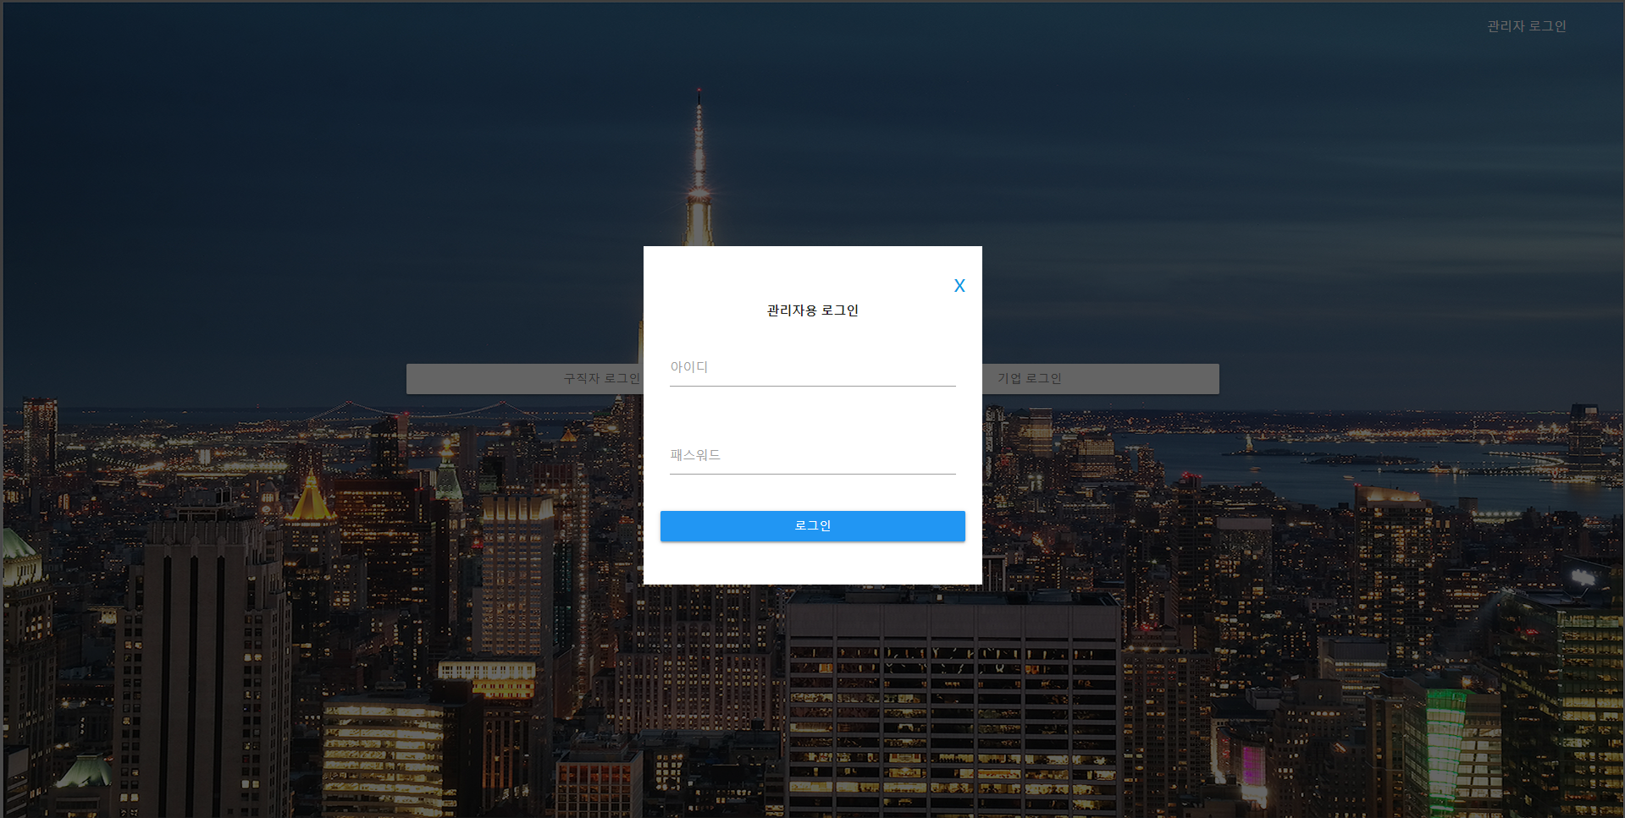
2
구현 기능
1
로그인
@ 메인페이지 – 구직자, 기업, 관리자 로그인
@ Role 처리를 이용한 유저의 Role정보 확인.
Image

Slide 9
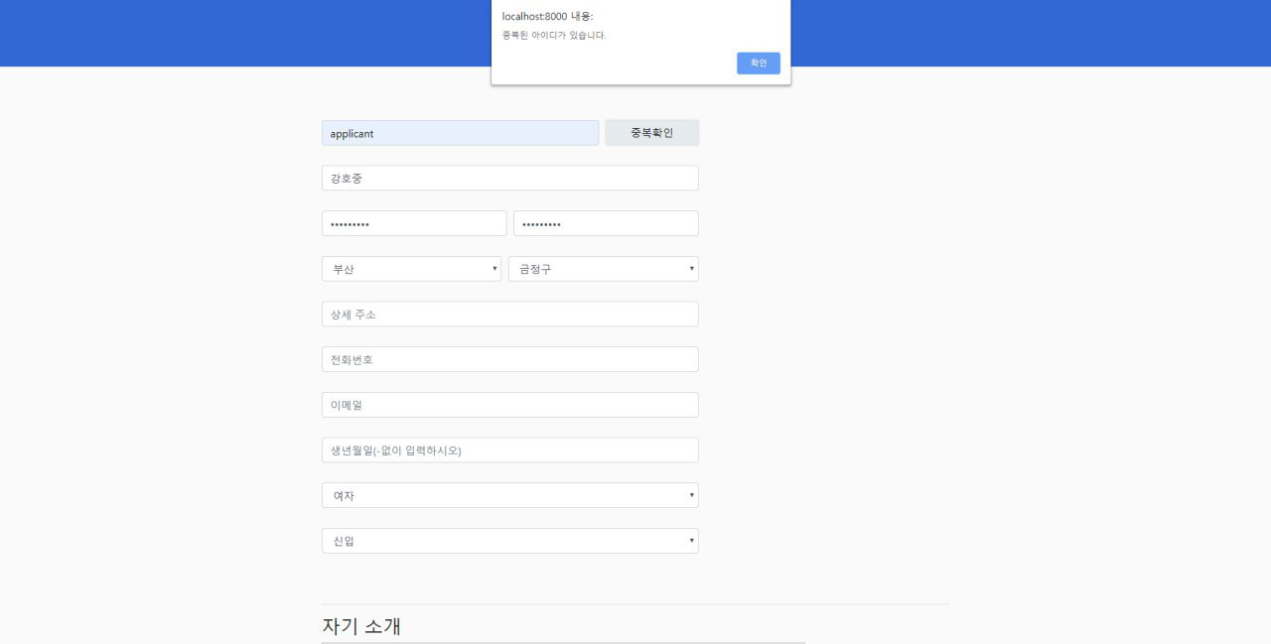
2
구현 기능
2
회원가입
@ Ajax를 이용한 아이디 중복검사
@ Ajax를 활용한 지역 선택
Image
@ Role 처리를 활용한 사용자 분류
@ require를 이용한 공백 방지

Slide 10
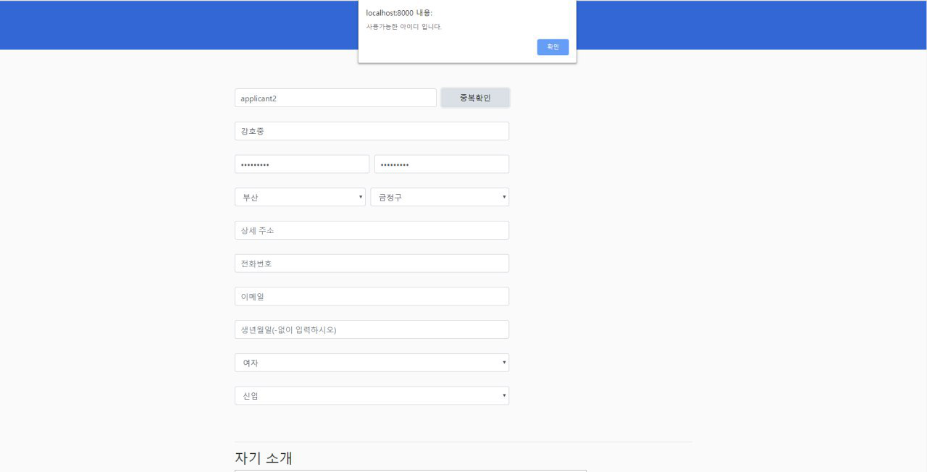
2
구현 기능
2
회원가입
@ Ajax를 이용한 아이디 중복검사
@ Ajax를 활용한 지역 선택
Image
@ Role 처리를 활용한 사용자 분류
@ require를 이용한 공백 방지

Slide 11
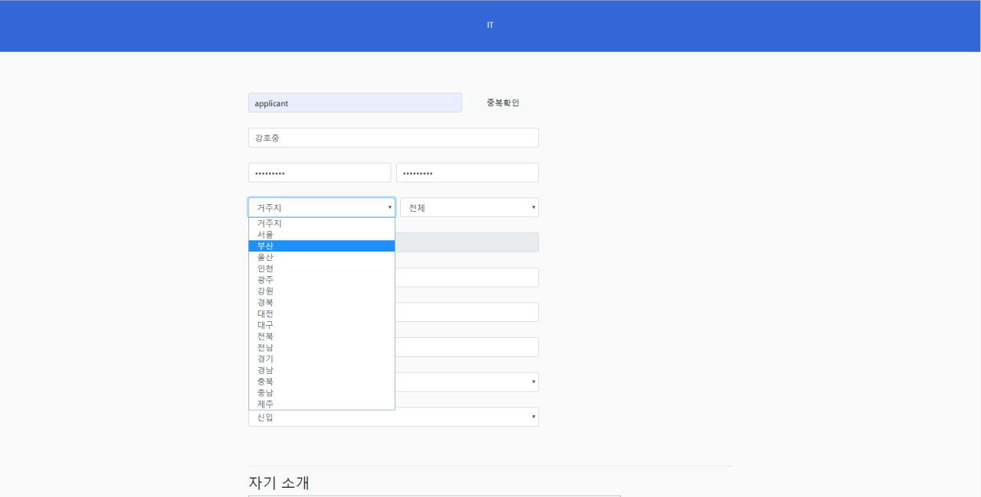
2
구현 기능
2
회원가입
@ Ajax를 이용한 아이디 중복검사
@ Ajax를 활용한 지역 선택
Image
@ Role 처리를 활용한 사용자 분류
@ require를 이용한 공백 방지

Slide 12
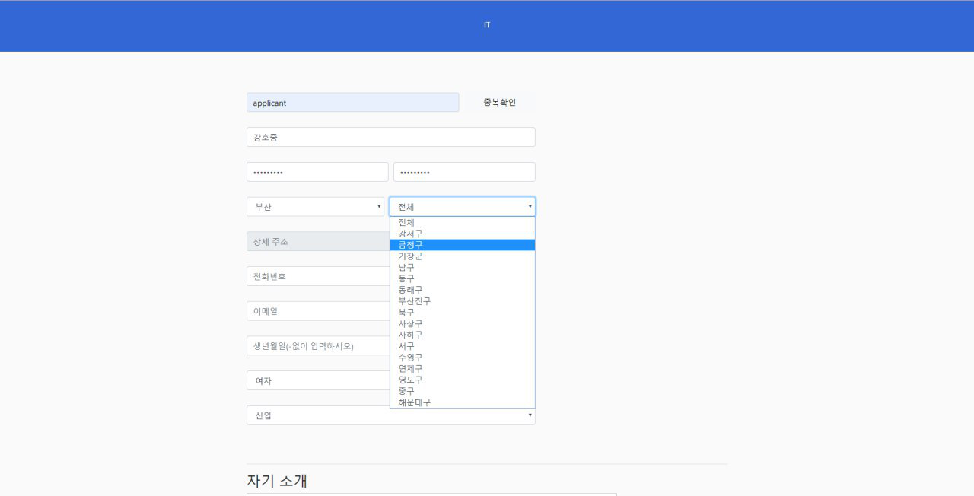
2
구현 기능
2
회원가입
@ Ajax를 이용한 아이디 중복검사
@ Ajax를 활용한 지역 선택
Image
@ Role 처리를 활용한 사용자 분류
@ require를 이용한 공백 방지

Slide 13
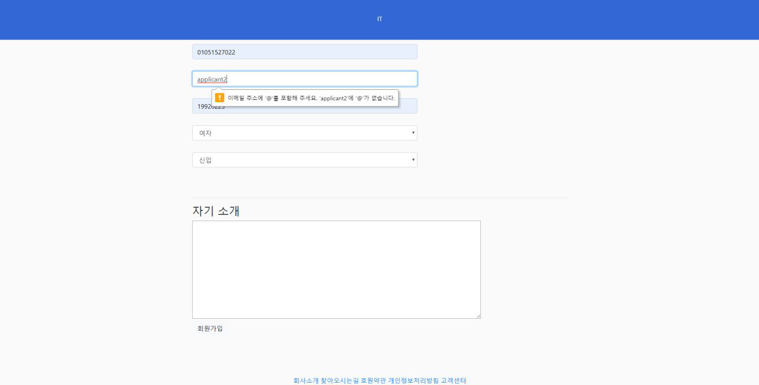
2
구현 기능
2
회원가입
@ Ajax를 이용한 아이디 중복검사
@ Ajax를 활용한 지역 선택
Image
@ Role 처리를 활용한 사용자 분류
@ require를 이용한 공백 방지

Slide 14
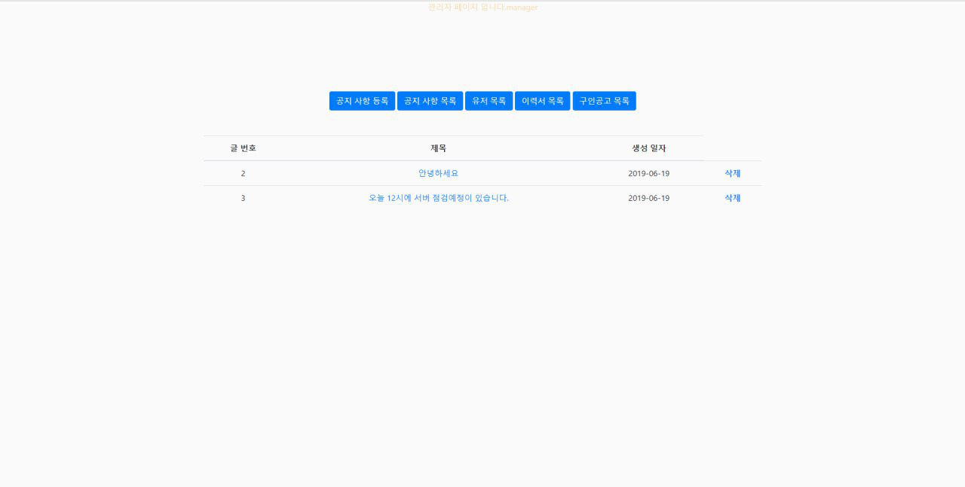
2
구현 기능
3
관리자 페이지
@ 공지 사항 등록 및 목록 확인
@ 유저 목록 확인 및 상세 정보 확인
Image
@ 이력서 목록 확인 및 상세 정보 확인
@ 구인공고 목록 확인 및 상세 정보 확인

Slide 15
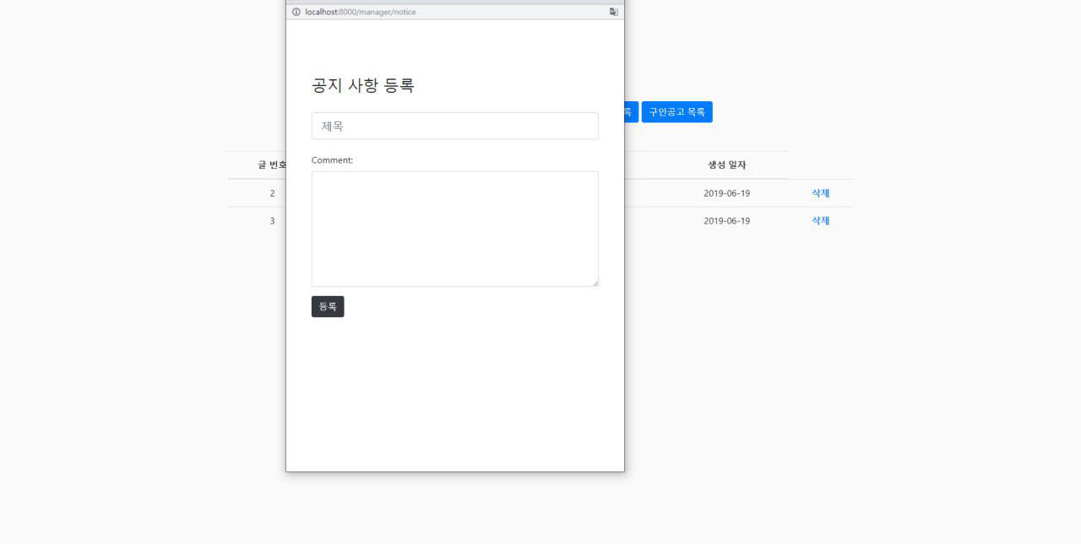
2
구현 기능
3
관리자 페이지
@ 공지 사항 등록 및 목록 확인
@ 유저 목록 확인 및 상세 정보 확인
@ 이력서 목록 확인 및 상세 정보 확인
@ 구인공고 목록 확인 및 상세 정보 확인

Slide 16
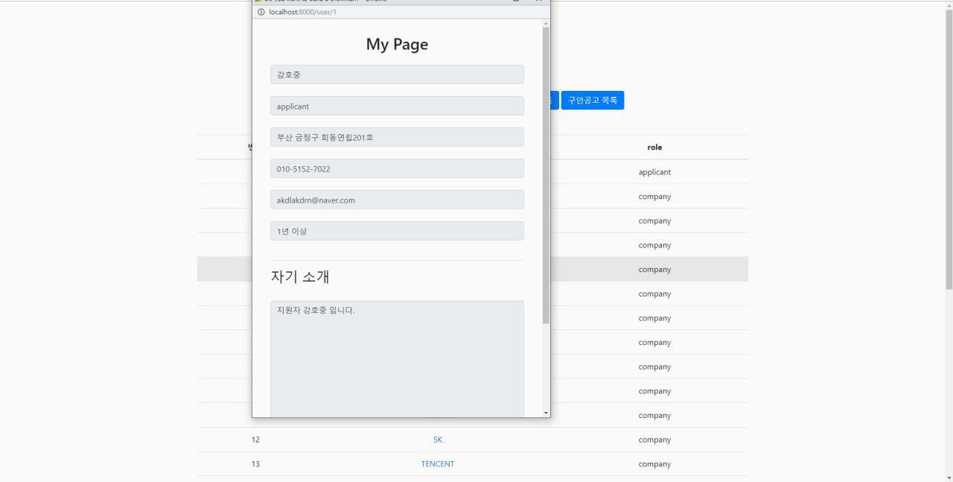
2
구현 기능
3
관리자 페이지
@ 공지 사항 등록 및 목록 확인
@ 유저 목록 확인 및 상세 정보 확인
Image
@ 이력서 목록 확인 및 상세 정보 확인
@ 구인공고 목록 확인 및 상세 정보 확인

Slide 17
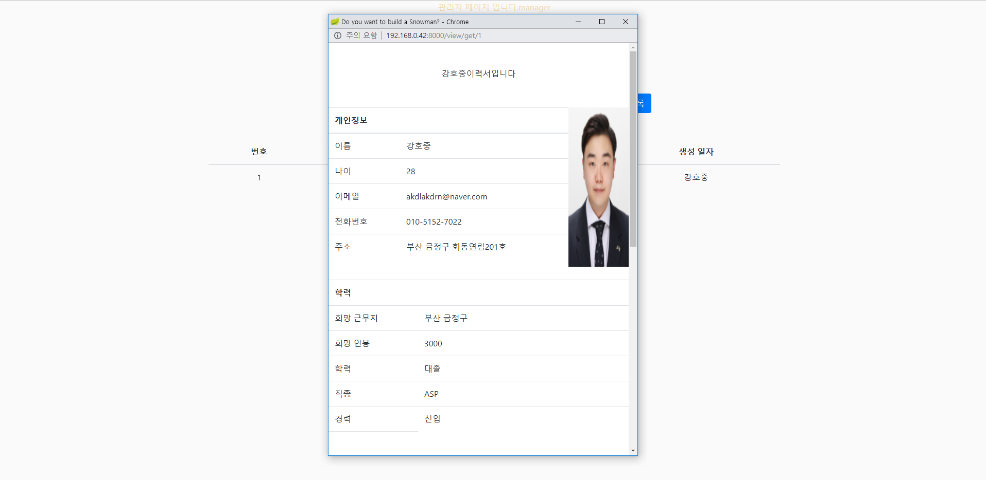
2
구현 기능
3
관리자 페이지
@ 공지 사항 등록 및 목록 확인
@ 유저 목록 확인 및 상세 정보 확인
Image
@ 이력서 목록 확인 및 상세 정보 확인
@ 구인공고 목록 확인 및 상세 정보 확인

Slide 18
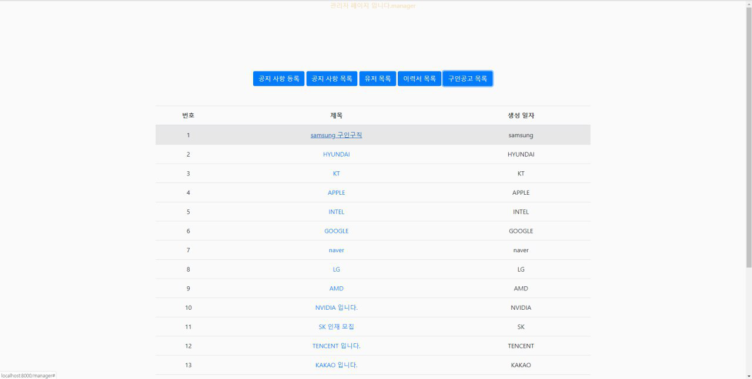
2
구현 기능
3
관리자 페이지
@ 공지 사항 등록 및 목록 확인
@ 유저 목록 확인 및 상세 정보 확인
Image
@ 이력서 목록 확인 및 상세 정보 확인
@ 구인공고 목록 확인 및 상세 정보 확인

Slide 19
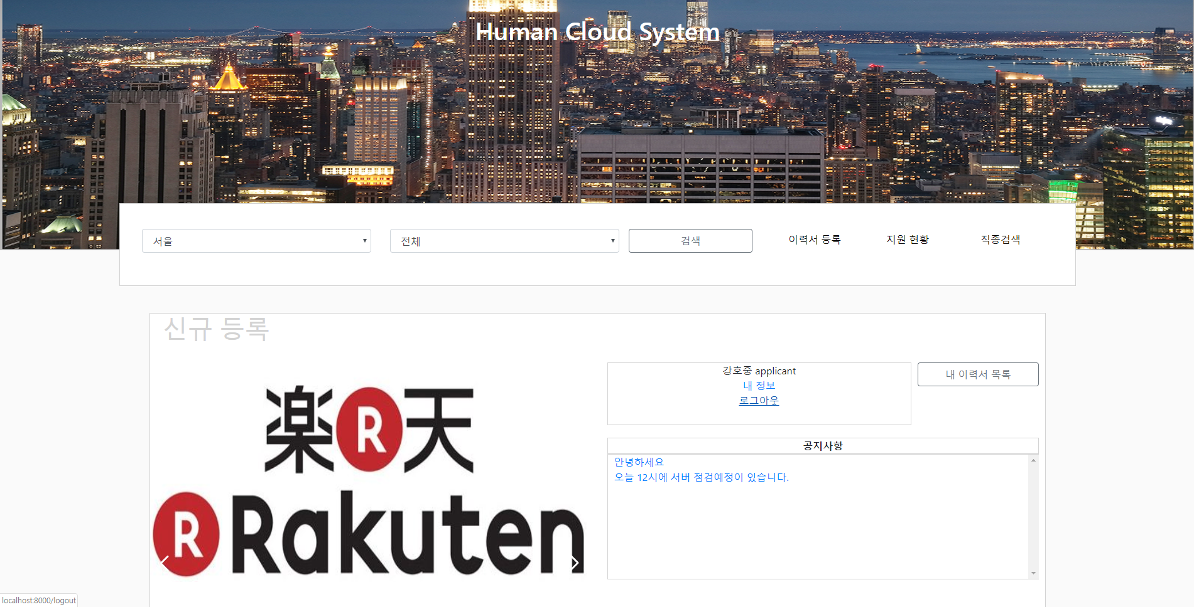
2
구현 기능
3
지원자 페이지
@ 직종 검색
@ 이력서 등록
Image
@ 지원 현황
@ 지역 검색
@ 공지 사항 확인
@ 내 정보 확인
@ 내 이력서 확인
@ 신규등록 업체,지원 하기
@ 댓글 기능을 통해 평가 가능

Slide 20
2
구현 기능
3
지원자 페이지
@ 직종 검색
@ 이력서 등록
@ 지원 현황
@ 지역 검색
@ 공지 사항확인
@ 내 정보 확인
@ 내 이력서 확인
@ 신규등록 업체,지원 하기
@ 댓글 기능을 통해 평가 가능

Slide 21
2
구현 기능
3
지원자 페이지
@ 직종 검색
@ 이력서 등록
@ 지원 현황
@ 지역 검색
@ 공지 사항확인
@ 내 정보 확인
@ 내 이력서 확인
@ 신규등록 업체,지원 하기
@ 댓글 기능을 통해 평가 가능

Slide 22
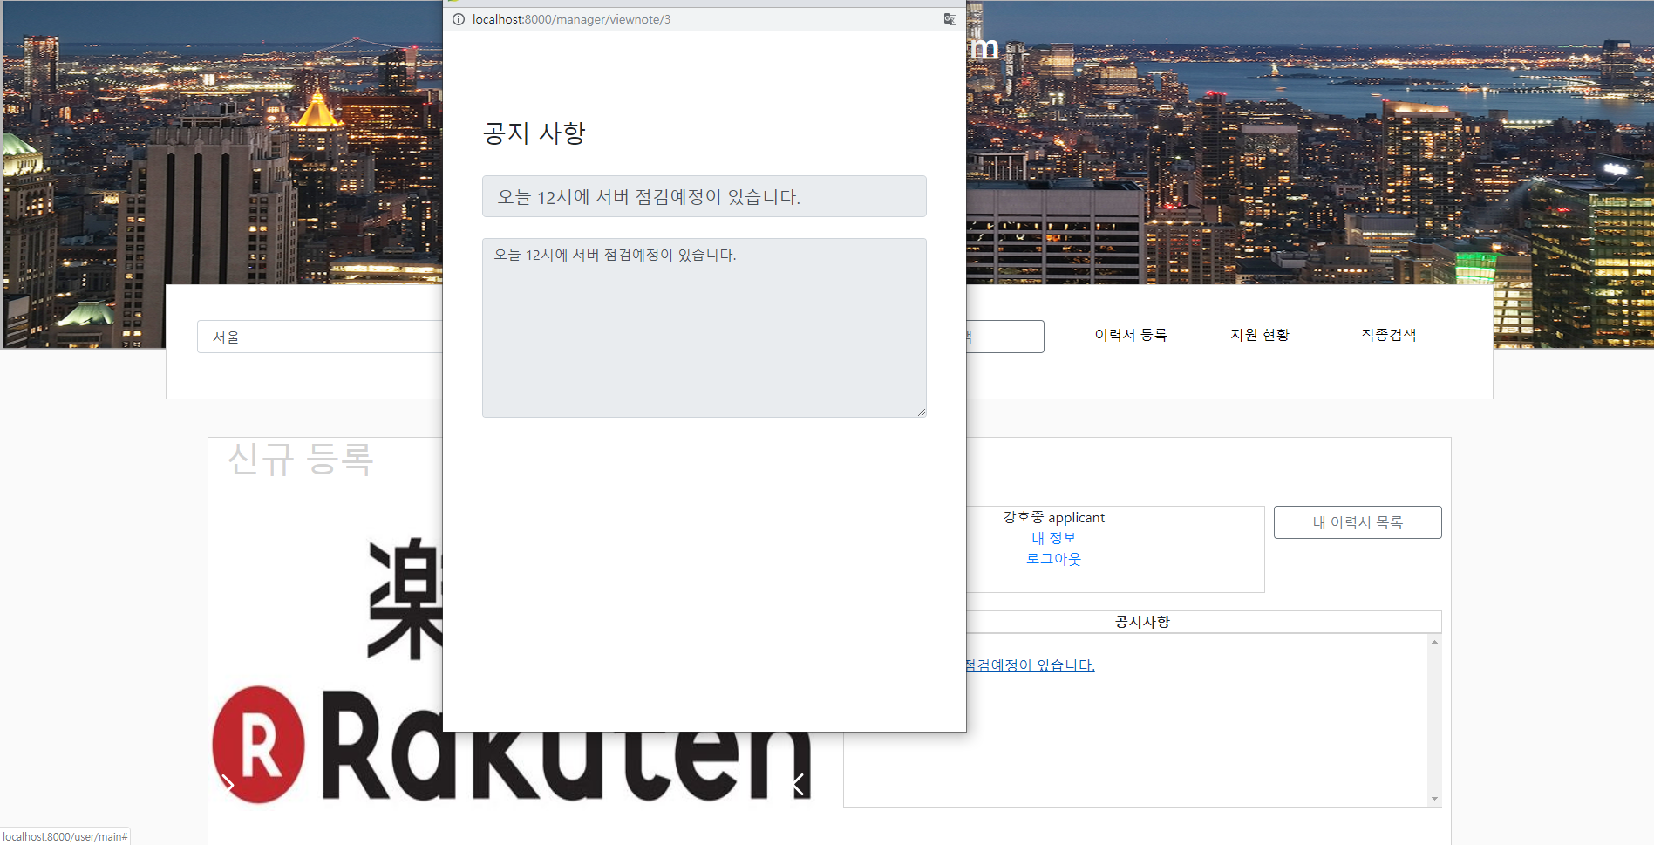
2
구현 기능
3
지원자 페이지
@ 공지 사항확인
@ 이력서 등록
@ 지원 현황
@ 지역 검색
@ 직종 검색
@ 내 정보 확인
@ 내 이력서 확인
@ 신규등록 업체,지원 하기
@ 댓글 기능을 통해 평가 가능

Slide 23
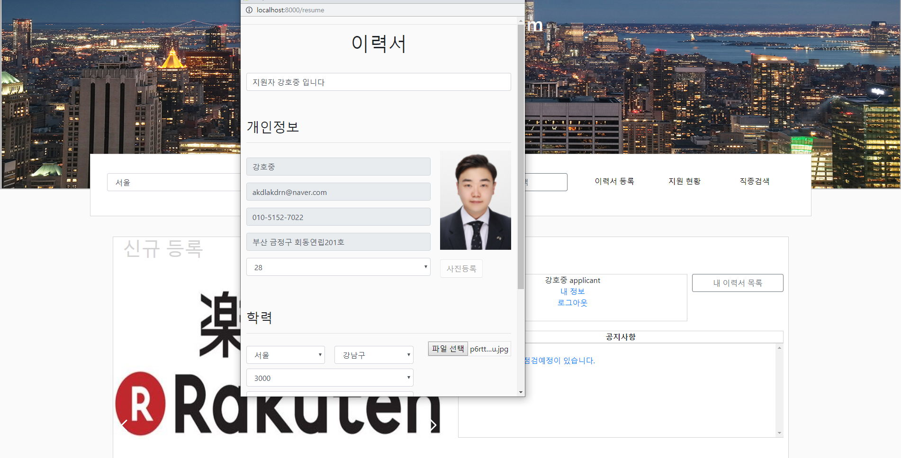
2
구현 기능
3
지원자 페이지
@ 공지 사항확인
@ 이력서 등록
@ 지원 현황
@ 지역 검색
@ 직종 검색
@ 내 정보 확인
@ 내 이력서 확인
@ 신규등록 업체,지원 하기
@ 댓글 기능을 통해 평가 가능

Slide 24
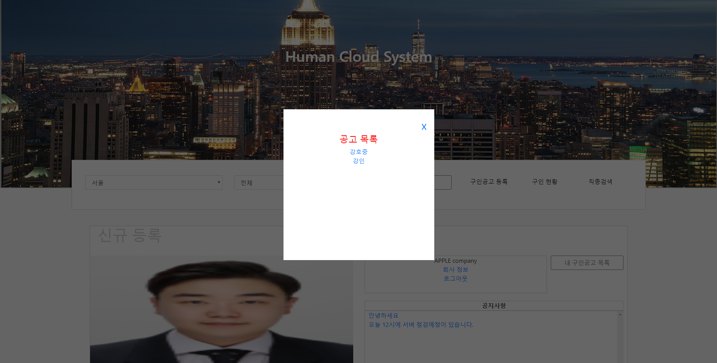
2
구현 기능
3
지원자 페이지
@ 공지 사항확인
@ 이력서 등록
@ 지원 현황
@ 지역 검색
@ 직종 검색
@ 내 정보 확인
@ 내 이력서 확인
@ 신규등록 업체,지원 하기
@ 댓글 기능을 통해 평가 가능

Slide 25
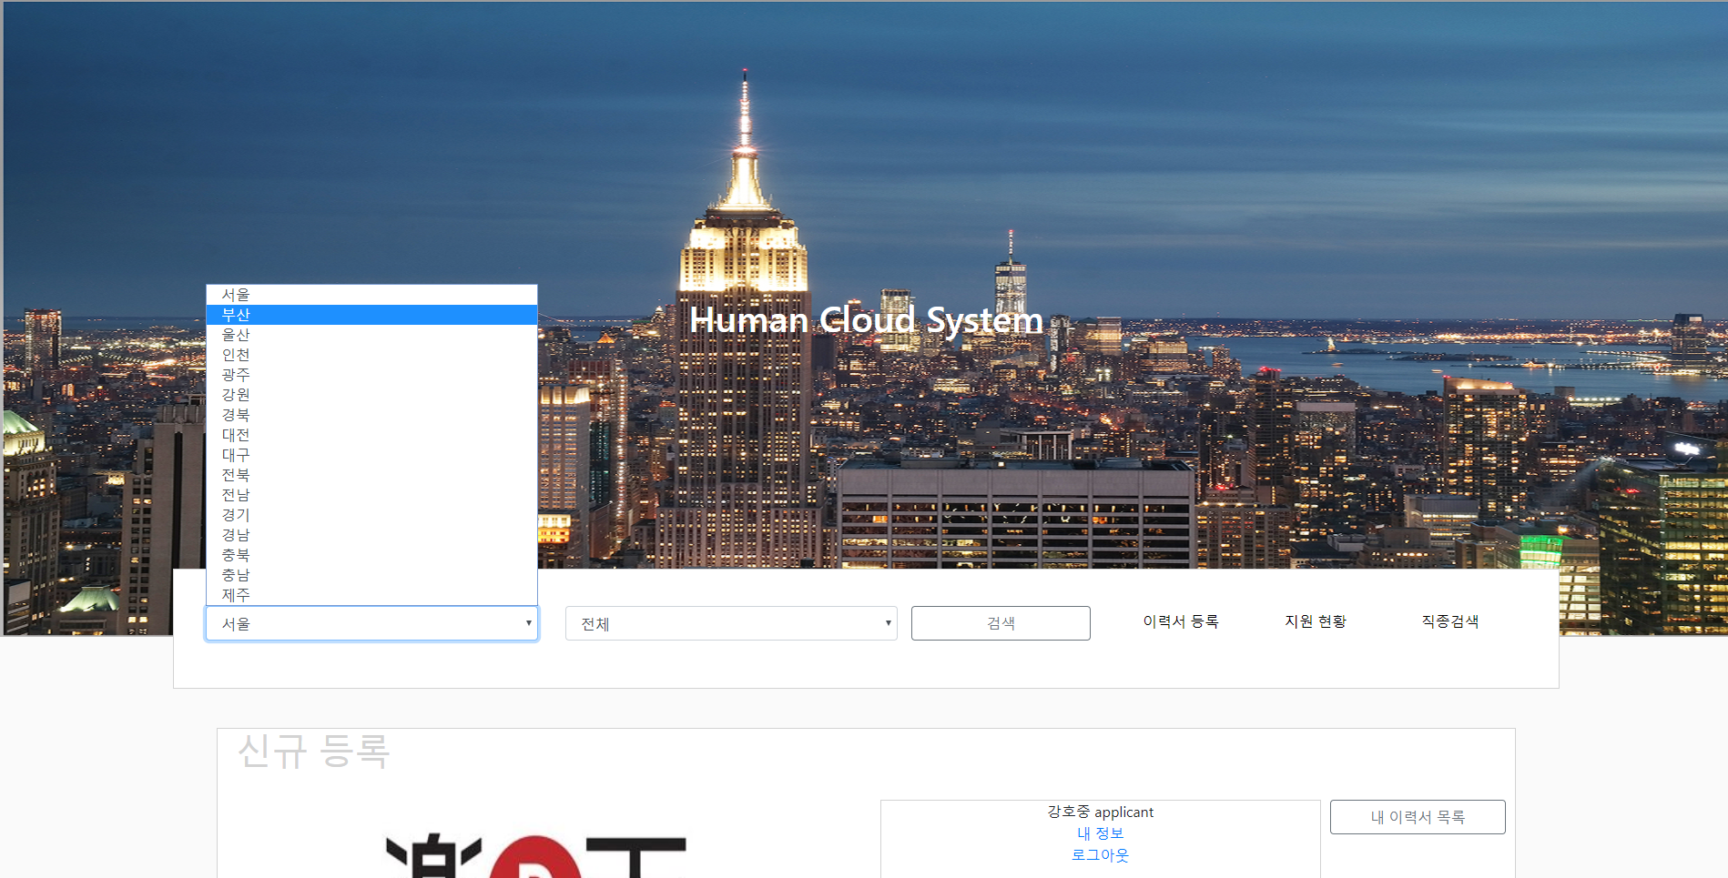
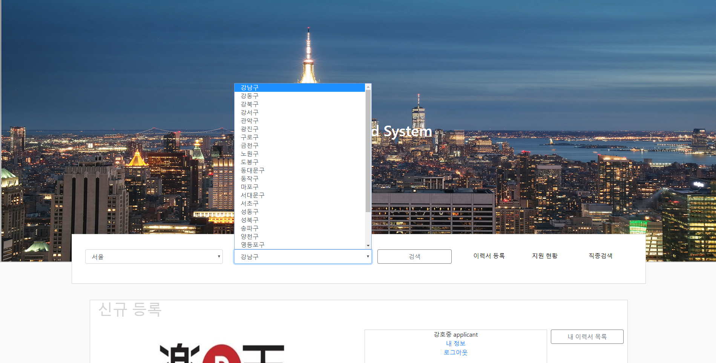
2
구현 기능
3
지원자 페이지
@ 공지 사항확인
@ 이력서 등록
@ 지원 현황
@ 지역 검색
@ 직종 검색
@ 내 정보 확인
@ 내 이력서 확인
@ 신규등록 업체,지원 하기
@ 댓글 기능을 통해 평가 가능

Slide 26
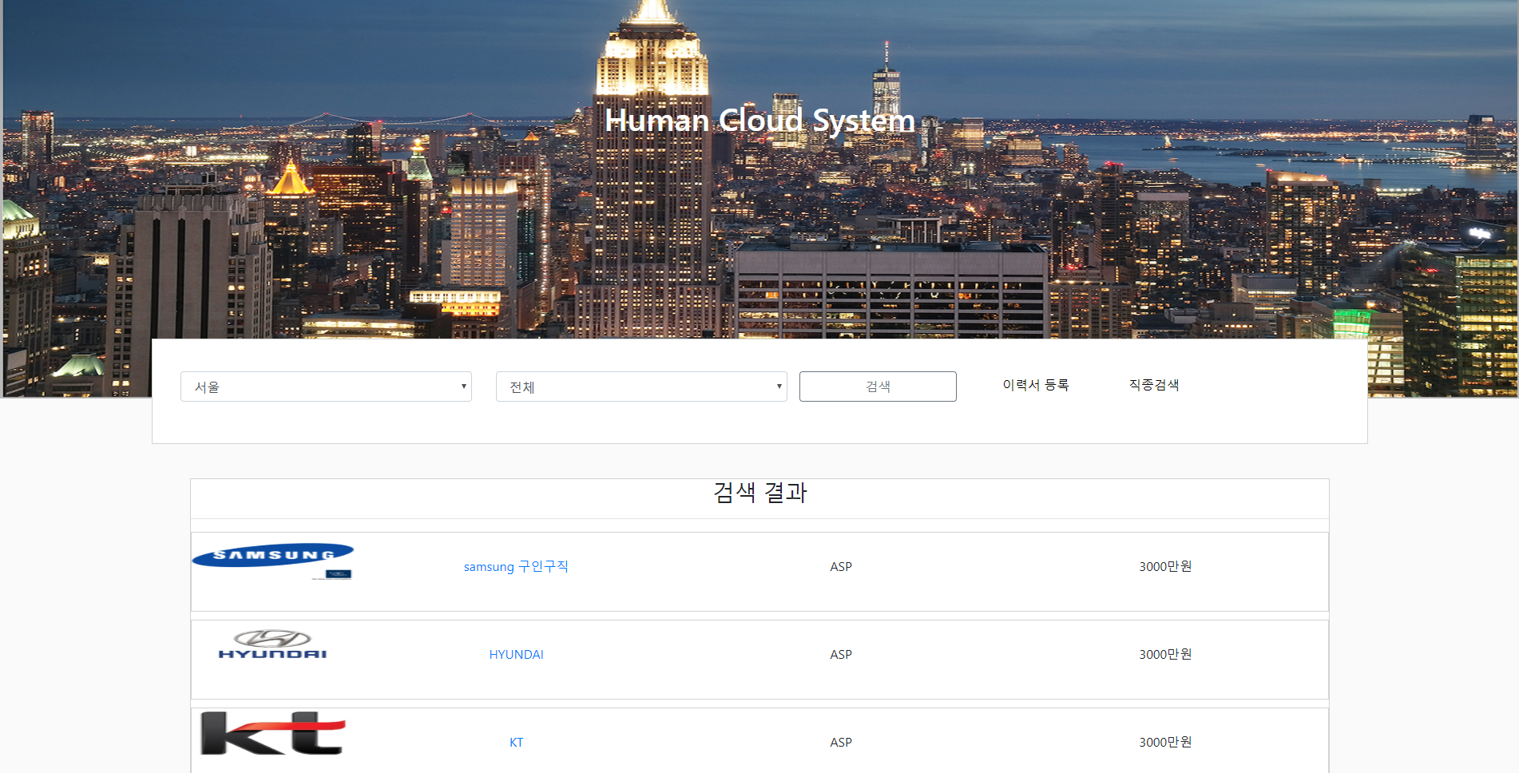
2
구현 기능
3
지원자 페이지
@ 공지 사항확인
@ 이력서 등록
@ 지원 현황
@ 지역 검색 - 검색결과
@ 직종 검색
@ 내 정보 확인
@ 내 이력서 확인
@ 신규등록 업체,지원 하기
@ 댓글 기능을 통해 평가 가능

Slide 27
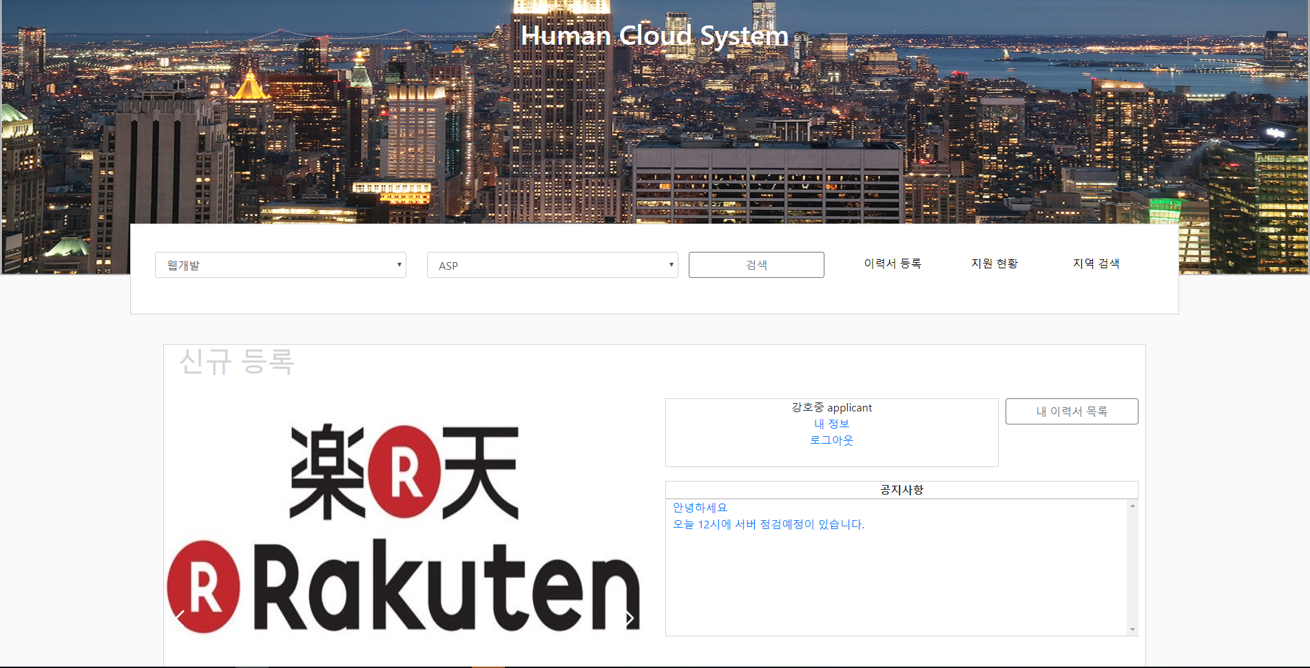
2
구현 기능
3
지원자 페이지
@ 공지 사항확인
@ 이력서 등록
@ 지원 현황
@ 지역 검색
@ 직종 검색
@ 내 정보 확인
@ 내 이력서 확인
@ 신규등록 업체,지원 하기
@ 댓글 기능을 통해 평가 가능

Slide 28
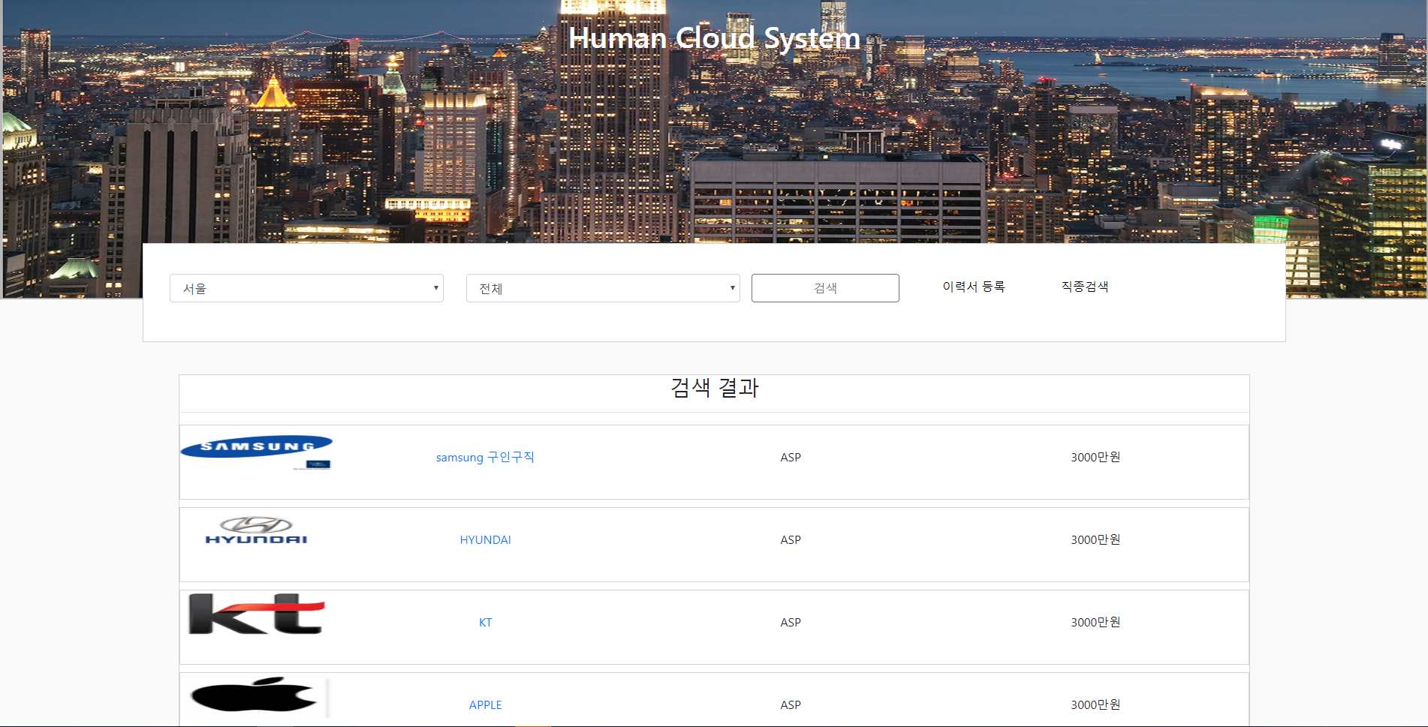
2
구현 기능
3
지원자 페이지
@ 공지 사항확인
@ 이력서 등록
@ 지원 현황
@ 지역 검색
@ 직종 검색 - 검색결과
@ 내 정보 확인
@ 내 이력서 확인
@ 신규등록 업체,지원 하기
@ 댓글 기능을 통해 평가 가능

Slide 29
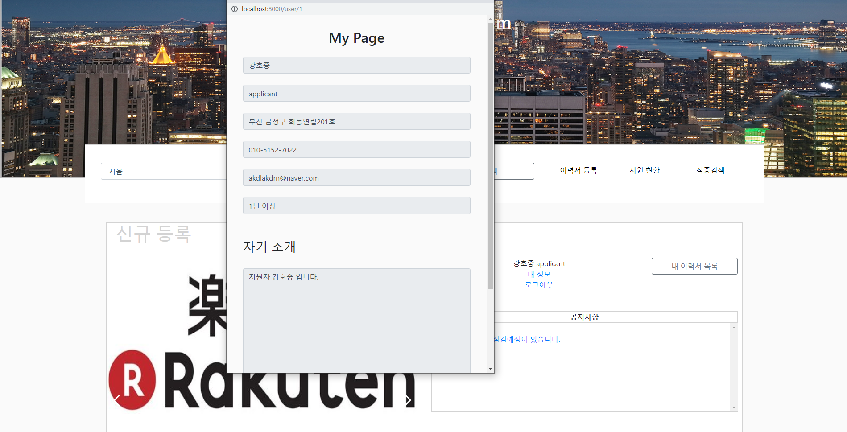
2
구현 기능
3
지원자 페이지
@ 공지 사항확인
@ 이력서 등록
@ 지원 현황
@ 지역 검색
@ 직종 검색
@ 내 정보 확인
@ 내 이력서 확인
@ 신규등록 업체,지원 하기
@ 댓글 기능을 통해 평가 가능

Slide 30
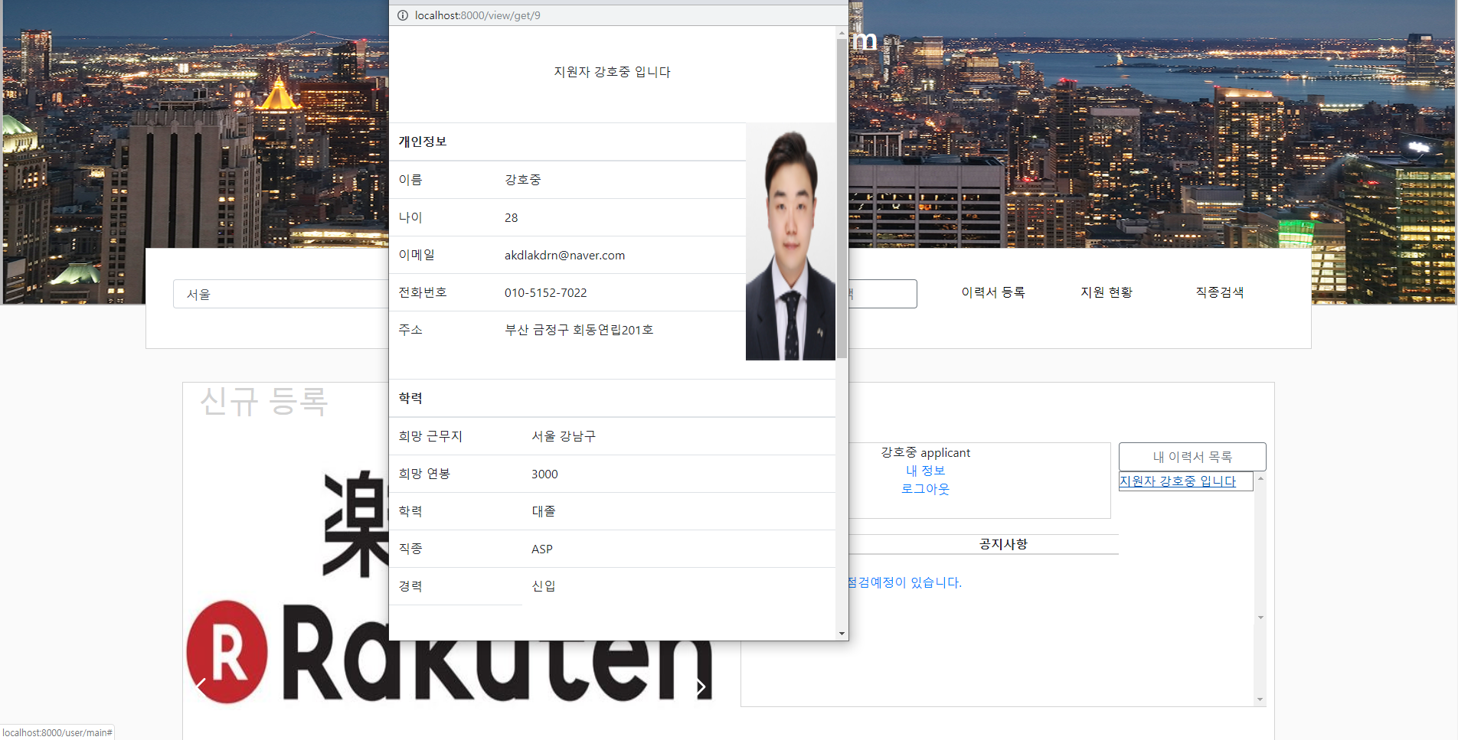
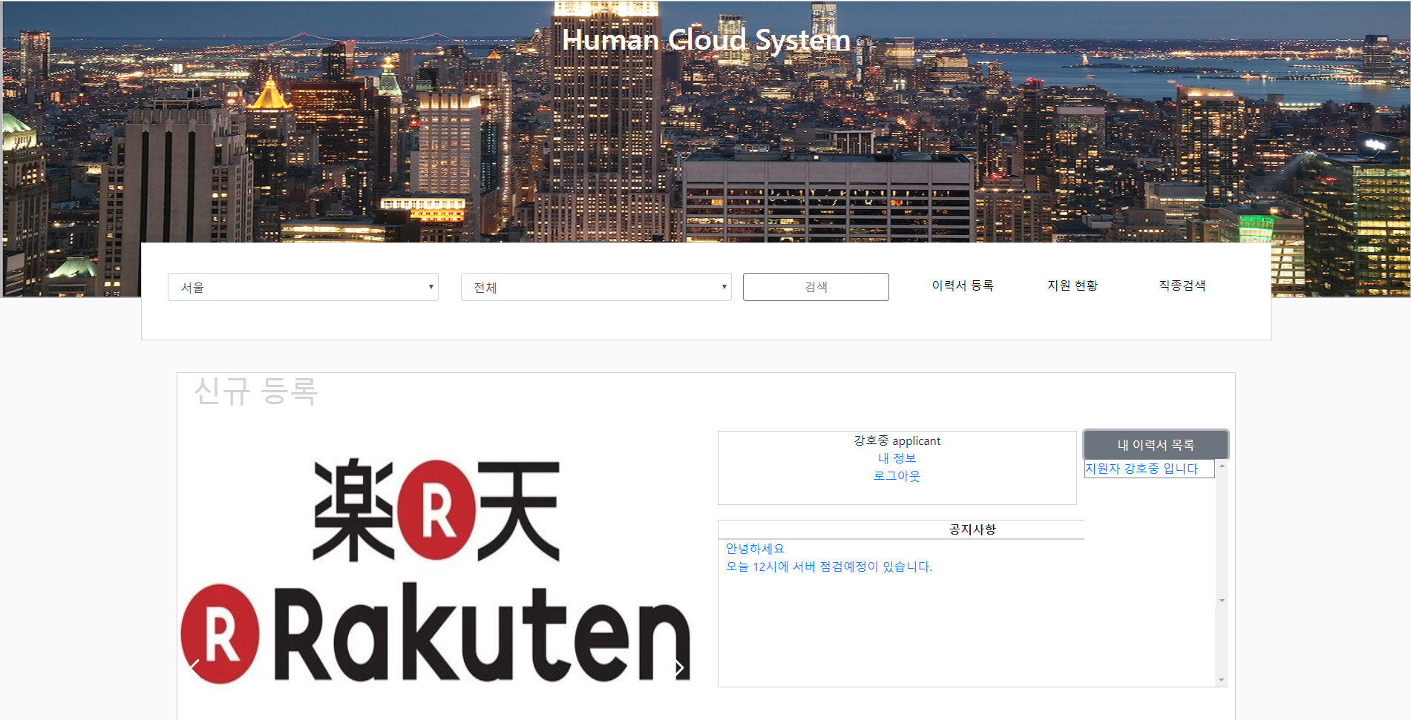
2
구현 기능
3
지원자 페이지
@ 공지 사항확인
@ 이력서 등록
@ 지원 현황
@ 지역 검색
@ 직종 검색
@ 내 정보 확인
@ 내 이력서 확인
@ 신규등록 업체, 지원하기
@ 댓글 기능을 통해 평가 가능

Slide 31
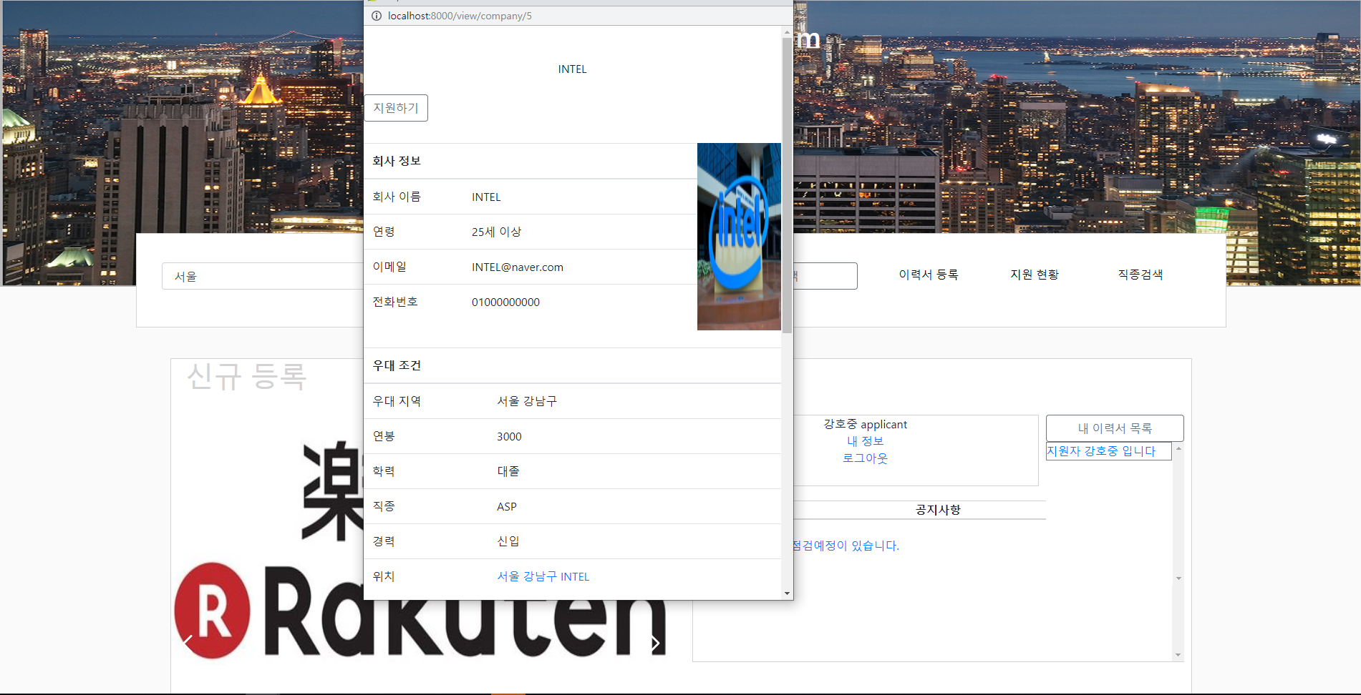
2
구현 기능
3
지원자 페이지
@ 공지 사항확인
@ 이력서 등록
@ 지원 현황
@ 지역 검색
@ 직종 검색
@ 내 정보 확인
@ 내 이력서 확인
@ 신규등록 업체, 지원하기
@ 댓글 기능을 통해 평가 가능

Slide 32
2
구현 기능
3
지원자 페이지
@ 공지 사항확인
@ 이력서 등록
@ 지원 현황
@ 지역 검색
@ 직종 검색
@ 내 정보 확인
@ 내 이력서 확인
@ 신규등록 업체, 지원하기
@ 댓글 기능을 통해 평가 가능

Slide 33
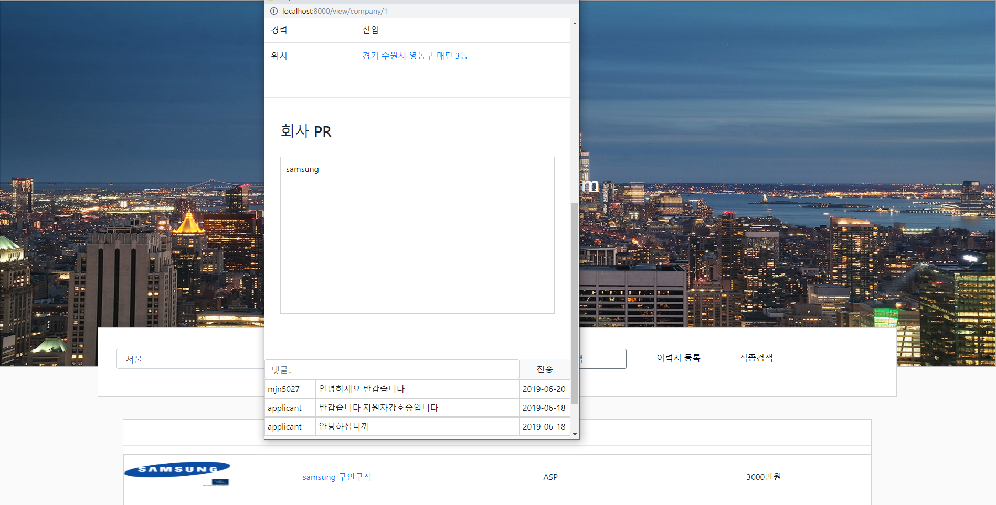
2
구현 기능
3
지원자 페이지
@ 공지 사항확인
@ 이력서 등록
@ 지원 현황
@ 지역 검색
@ 직종 검색
@ 내 정보 확인
@ 내 이력서 확인
@ 신규등록 업체, 지원하기
@ 댓글 기능을 통해 평가 가능

Slide 34
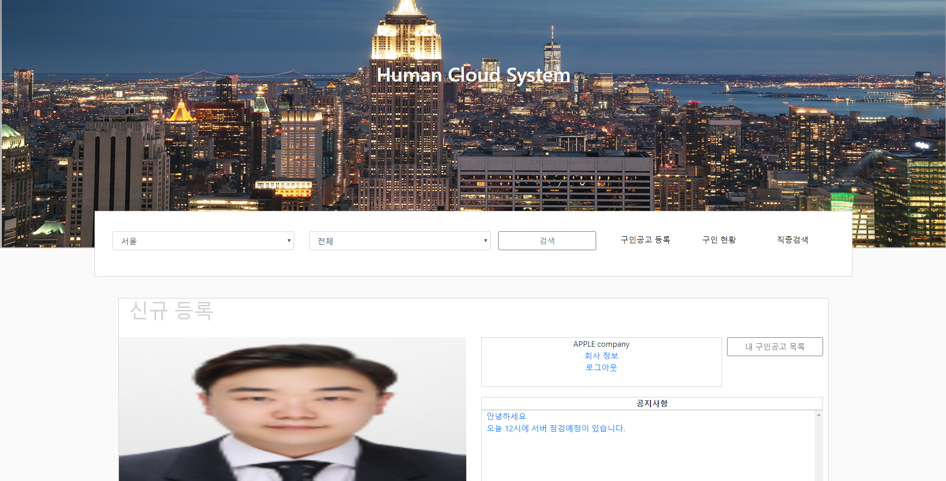
2
구현 기능
3
회사 페이지
@ 공지 사항확인
@ 구인공고 등록
@ 구인 현황
@ 지역 검색
@ 직종 검색
@ 내 정보 확인
@ 내 이력서 확인
@ 신규등록 업체,지원자 확인
@ 댓글 기능을 통해 평가 가능

Slide 35

3
06
힘들었던 점
01
디자인
초기 데이터 모델링 구축
05
02
WebSecurity 활용
서버와 ,JSP AJAX 기능 충돌
04
03
Role을 활용한 User분리
맞춤 목록의 알고리즘 분석

Slide 36
4
06
수정 및 개선
01
지원자,회사의 경력 히스토리 및 연혁 추가
이메일인증
05
02
이메일을 통한 지원 기능
알고리즘을 활용한
추가 맞춤 목록 추가
04
03
JWT의 활용 및
WebSecurity 보안 추가
좋아요 기능을 활용한
맞춤 서비스 정렬

Slide 37
Thank You!
FOR YOUR TIME

